Slide 1
Název školy: ZŠ Karla Klíče, Hostinné
Autor: Mgr. Ludmila Eisová
Název: VY_32_INOVACE_10_C_10_Rostliny léčivé, jedovaté a zákonem chráněné
Téma: Živá a neživá příroda
Číslo projektu: CZ.1.07/1.4.00/21.2131

Slide 2
Autor | Mgr. Ludmila Eisová
Vytvořeno dne | 2. března 2012
Odpilotováno dne | 9. března 2012 | ve třídě | III.A
Vzdělávací oblast | Člověk a jeho svět
Vzdělávací obor | Prvouka
Tematický okruh | Živá a neživá příroda
Téma | Rostliny léčivé, jedovaté a zákonem chráněné
Klíčová slova | léčivé rostliny, jedovaté rostliny, zákonem chráněné rostliny

Slide 3
Rostliny léčivé, jedovaté a zákonem chráněné
Léčivé
rostliny
Jedovaté
rostliny
Jsou vzácné, chrání
je zákon.
Nesmíme je trhat.
Části rostlin jsou
jedovaté.
Nedotýkejte se jich!
Části rostlin obsahují
léčivé látky. Vyrábějí se
z nich léčiva a léčivé čaje.
Chráněné
rostliny

Slide 4
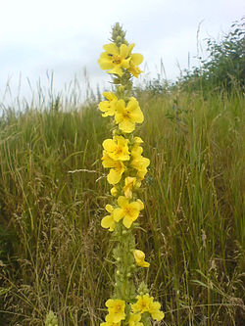
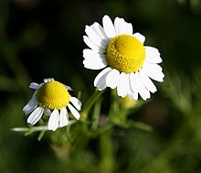
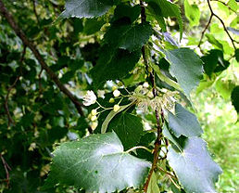
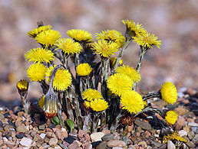
Léčivé rostliny
(1)
(2)
(3)
heřmánek
lípa
divizna
(4)
podběl
růže šípková
Úkol: Poznáš léčivé rostliny?

Slide 5
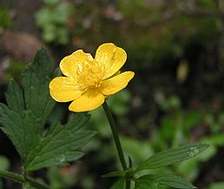
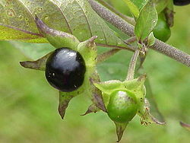
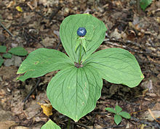
Jedovaté rostliny
(7)
(5)
durman
pryskyřník
rulík
(6)
konvalinka
vraní oko
Úkol: Poznáš jedovaté rostliny?

Slide 6
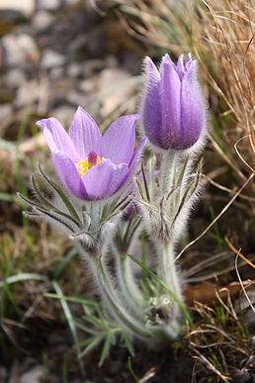
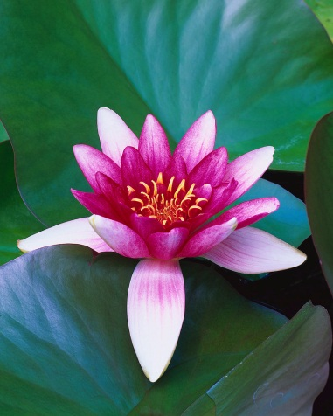
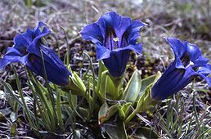
Zákonem chráněné rostliny
koniklec
leknín
(8)
(9)
lilie
hořec
Úkol: Poznáš chráněné rostliny?

Slide 7
Metodický list:
3. list - Výkladová stránka – Rostliny léčivé, jedovaté a zákonem chráněné
4. list – Výkladová stránka – Léčivé rostliny
5. list – Výkladová stránka – Jedovaté rostliny
6. list – Výkladová stránka – Zákonem chráněné rostliny
Určeno pro výuku ve 3. ročníku.

Slide 8
Použité zdroje:
Otevřená galerie Microsoftu com
1.
http://upload.wikimedia.org/wikipedia/commons/thumb/a/a7/Chamomile%40original_size.jpg/220px-Chamomile%40original_size.jpg
2.
http://upload.wikimedia.org/wikipedia/commons/thumb/5/52/Tilia-cordata2.JPG/258px-Tilia-cordata2.JPG
3.
http://upload.wikimedia.org/wikipedia/commons/thumb/c/c8/Verbascum_densiflorum_S2.jpg/250px-Verbascum_densiflorum_S2.jpg
4.
http://upload.wikimedia.org/wikipedia/commons/thumb/7/7f/Coltsfoot.jpg/258px-Coltsfoot.jpg
5.
http://upload.wikimedia.org/wikipedia/commons/thumb/1/1f/Atropa_bella-donna0.jpg/250px-Atropa_bella-donna0.jpg
6.
http://upload.wikimedia.org/wikipedia/commons/thumb/d/df/Paris_quadrifolia_2011_G1.jpg/220px-Paris_quadrifolia_2011_G1.jpg
7.
http://upload.wikimedia.org/wikipedia/commons/thumb/8/8a/Creeping_butercup_close_800.jpg/258px-Creeping_butercup_close_800.jpg
8.
http://upload.wikimedia.org/wikipedia/commons/thumb/0/0c/Pulsatilla_vulgaris_MS_0164.jpg/258px-Pulsatilla_vulgaris_MS_0164.jpg
9.
http://upload.wikimedia.org/wikipedia/commons/thumb/7/7f/Gentiana_kochiana.jpg/258px-Gentiana_kochiana.jpg

